Slide 1
GS
SAFETY CHECKLIST
따라하기
사용설명서
기준 화면
작업자 로그인
작업 전 점검
불안전요소 등록
자재누락 등록
점검 이력
관리자 푸시 운영
화면에 표시된 번호 순서대로 누르면 됩니다.
v0.5 · 2026.05 · gs-safety-checklist.vercel.app
GS 안전 체크리스트 사용설명서
START
01

Slide 2
GS SAFETY CHECKLIST
OVERVIEW
전체 흐름
1
로그인
2
홈
3
작업 전 점검
작업자 선택 + 사번 입력
오늘 점검 상태 확인
작업지시서 또는 직접 점검
4
현장 접수
5
이력 확인
6
관리
불안전요소/자재누락 등록
제출 결과와 처리 현황 조회
작업자/푸시/접수 상태 운영
이 PPT는 기능 설명보다 실제 조작 순서를 우선합니다. 각 화면의 빨간 번호를 오른쪽 설명과 맞춰 보세요.
GS 안전 체크리스트 사용설명서
OVERVIEW
02

Slide 3
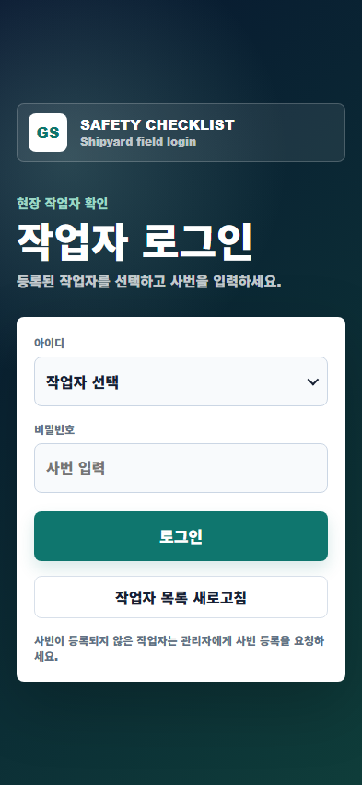
GS SAFETY CHECKLIST
LOGIN
1. 작업자 로그인
로그인 순서
1
작업자 선택에서 본인 이름을 고릅니다.
1
2
사번 입력 칸에 본인 사번을 입력합니다.
2
3
로그인을 눌러 홈 화면으로 들어갑니다.
3
사번이 없거나 틀리면 관리자에게 작업자 정보 등록 상태를 확인받습니다.
GS 안전 체크리스트 사용설명서
LOGIN
03

Slide 4
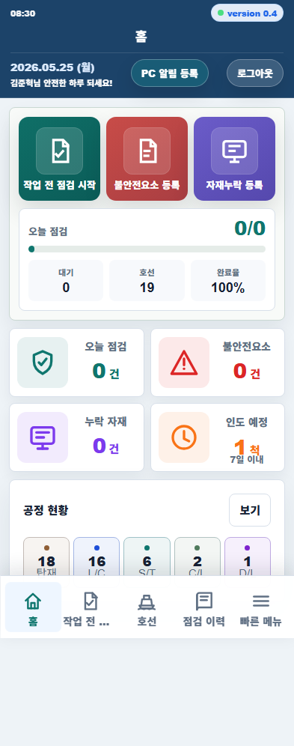
GS SAFETY CHECKLIST
HOME
2. 홈에서 오늘 상태 확인
홈에서 할 일
1
작업 전 점검 시작을 누릅니다.
1
2
3
2
위험 발견 시 불안전요소 등록으로 갑니다.
4
3
자재가 없으면 자재누락 등록으로 갑니다.
4
오늘 점검 완료율을 확인합니다.
5
공정 현황에서 호선 상태를 확인합니다.
5
GS 안전 체크리스트 사용설명서
HOME
04

Slide 5
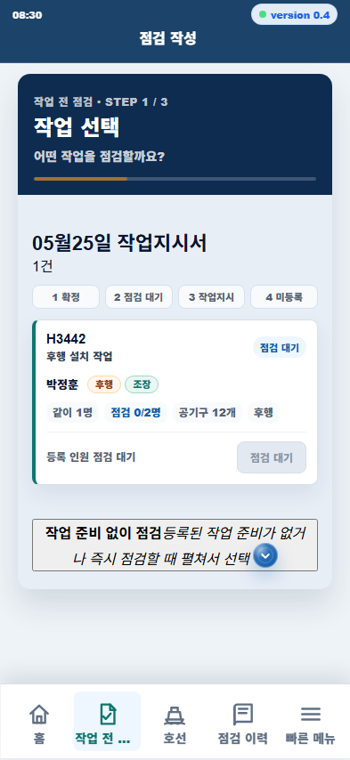
GS SAFETY CHECKLIST
CHECK
3. 작업지시서에서 점검 시작
작업지시서 점검
1
오늘 날짜의 작업지시서를 확인합니다.
1
2
본인이 포함된 작업 카드의 호선과 작업명을 봅니다.
2
3
점검 대기 버튼을 눌러 점검을 시작합니다.
3
작업지시서 등록 인원이 모두 제출하면 카드 상태가 점검 완료로 바뀝니다.
GS 안전 체크리스트 사용설명서
CHECK
05

Slide 6
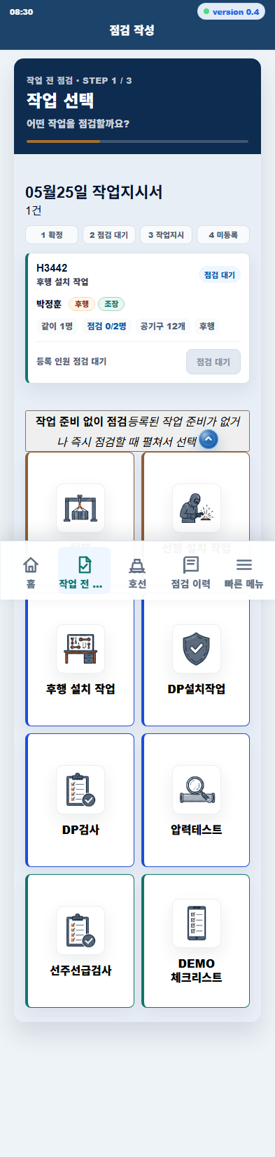
GS SAFETY CHECKLIST
CHECK
4. 작업지시서가 없을 때 직접 선택
직접 점검
1
점검할 작업 유형을 선택합니다.
2
오늘 작업 호선을 선택합니다.
1
2
3
다음 단계로 넘어가 점검을 계속합니다.
3
GS 안전 체크리스트 사용설명서
CHECK
06

Slide 7
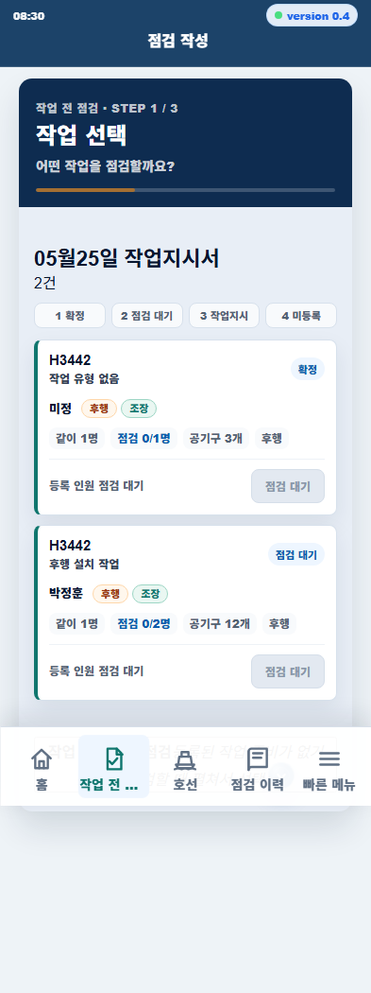
GS SAFETY CHECKLIST
CHECK
5. 작업 준비와 공기구 확인
공기구 확인
1
작업 준비 안내 문구를 확인합니다.
1
2
필요 공기구와 장비를 현장에서 확인합니다.
3
준비가 끝나면 다음으로 이동합니다.
2
3
작업지시서 기반 점검에서는 등록된 공기구가 잠긴 상태로 표시됩니다.
GS 안전 체크리스트 사용설명서
CHECK
07

Slide 8
GS SAFETY CHECKLIST
CHECK
6. 체크리스트 작성 후 제출
제출 순서
1
안전 서약과 점검 항목을 확인합니다.
1
2
해당 항목을 체크하고 필요한 내용을 입력합니다.
3
제출 버튼을 눌러 점검 이력에 저장합니다.
2
3
GS 안전 체크리스트 사용설명서
CHECK
08

Slide 9
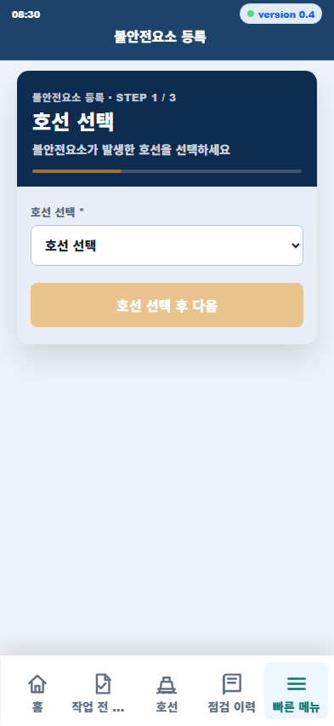
GS SAFETY CHECKLIST
UNSAFE
7. 불안전요소 호선 선택
위험 접수 시작
1
불안전요소가 발생한 호선을 선택합니다.
2
다음 단계로 이동해 내용을 입력합니다.
1
2
GS 안전 체크리스트 사용설명서
UNSAFE
09

Slide 10
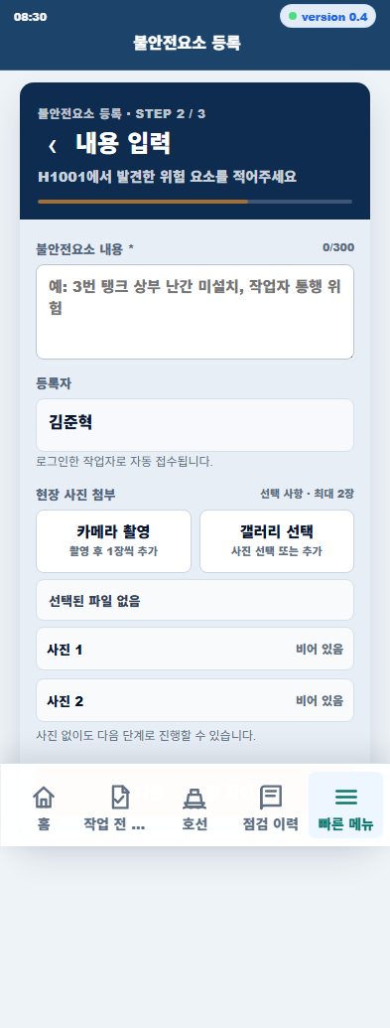
GS SAFETY CHECKLIST
UNSAFE
8. 불안전요소 내용 입력
내용 입력
1
위험 내용을 구체적으로 입력합니다.
1
2
필요하면 사진을 첨부합니다.
3
확인 단계로 넘어갑니다.
2
3
등록 후 지정된 작업자에게 불안전요소 푸시가 발송됩니다.
GS 안전 체크리스트 사용설명서
UNSAFE
10

Slide 11
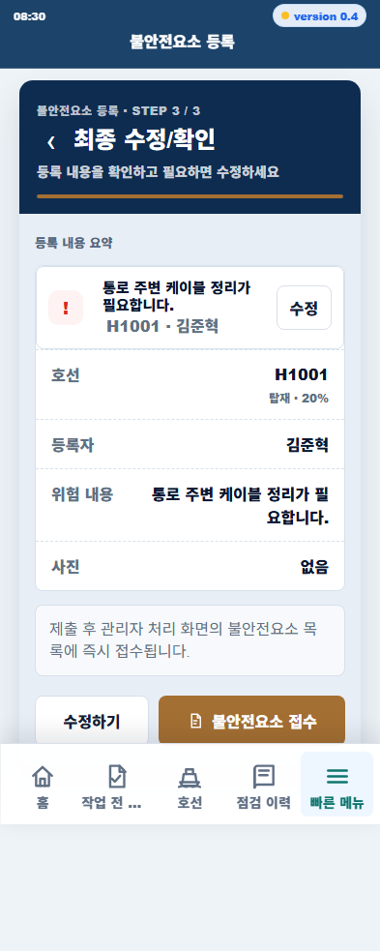
GS SAFETY CHECKLIST
UNSAFE
9. 불안전요소 확인 후 제출
제출 전 확인
1
호선, 내용, 사진이 맞는지 확인합니다.
2
제출 버튼을 눌러 관리자 처리 목록에 접수합니다.
1
2
GS 안전 체크리스트 사용설명서
UNSAFE
11

Slide 12
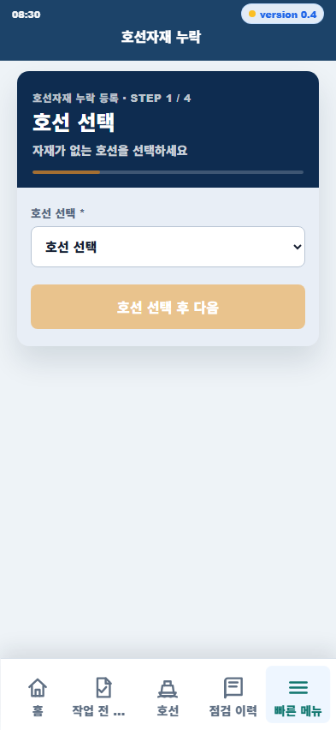
GS SAFETY CHECKLIST
MATERIAL
10. 자재누락 호선 선택
누락 접수 시작
1
자재가 누락된 호선을 선택합니다.
2
다음 단계로 이동해 자재 정보를 입력합니다.
1
2
GS 안전 체크리스트 사용설명서
MATERIAL
12

Slide 13
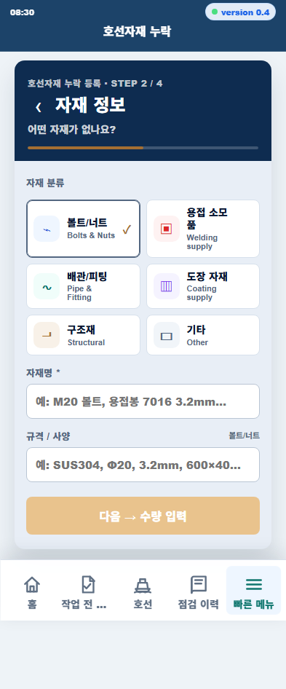
GS SAFETY CHECKLIST
MATERIAL
11. 자재누락 정보 입력
자재 정보
1
누락 자재명을 입력합니다.
1
2
수량과 상세 내용을 입력합니다.
3
필요하면 사진을 첨부하고 확인 단계로 이동합니다.
2
3
GS 안전 체크리스트 사용설명서
MATERIAL
13

Slide 14
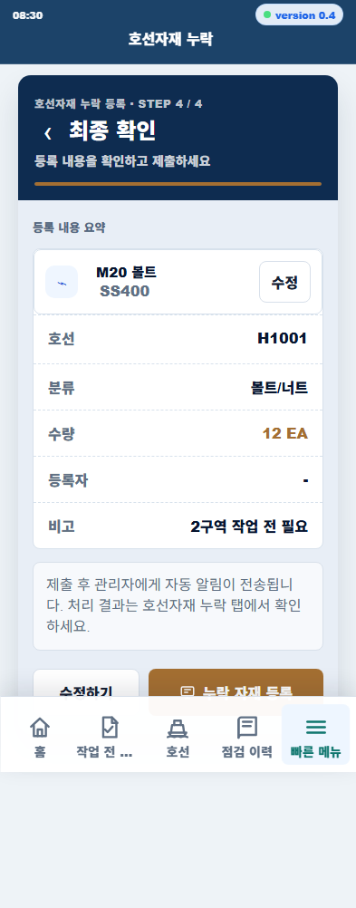
GS SAFETY CHECKLIST
MATERIAL
12. 자재누락 확인 후 제출
제출 전 확인
1
호선, 자재명, 내용이 맞는지 확인합니다.
2
제출 버튼을 눌러 관리자 처리 목록에 접수합니다.
1
2
GS 안전 체크리스트 사용설명서
MATERIAL
14

Slide 15
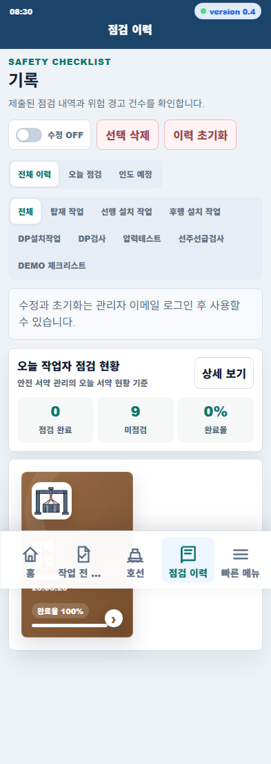
GS SAFETY CHECKLIST
HISTORY
13. 점검 이력 조회
이력 확인
1
점검 이력 메뉴로 이동합니다.
1
날짜, 작업자, 호선 기준으로 확인합니다.
2
3
카드를 열어 제출 내용을 확인합니다.
2
3
GS 안전 체크리스트 사용설명서
HISTORY
15

Slide 16
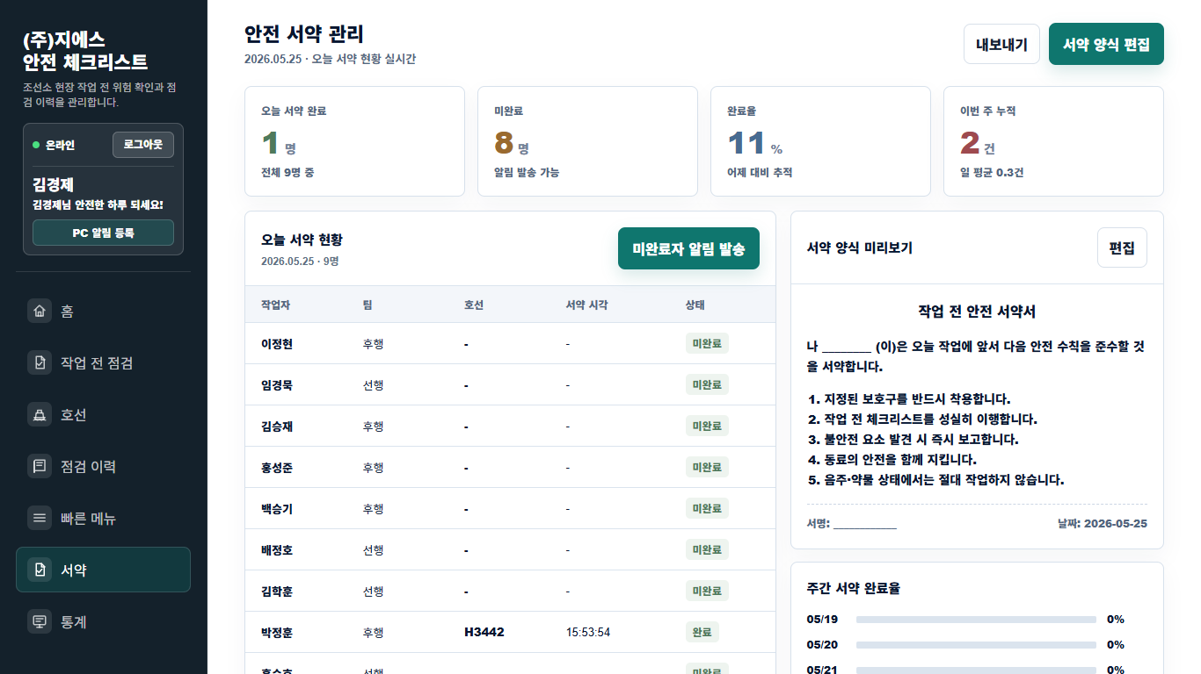
GS SAFETY CHECKLIST
PLEDGE
14. 서약 미완료자 알림
서약 관리
1
오늘 서약 현황 표에서 미완료자를 확인합니다.
3
2
미완료자 알림 발송을 누릅니다.
1
2
3
푸시 문구 수정으로 안내 문구를 바꿉니다.
알림은 표에서 미완료 상태인 작업자에게만 발송됩니다.
GS 안전 체크리스트 사용설명서
PLEDGE
16

Slide 17
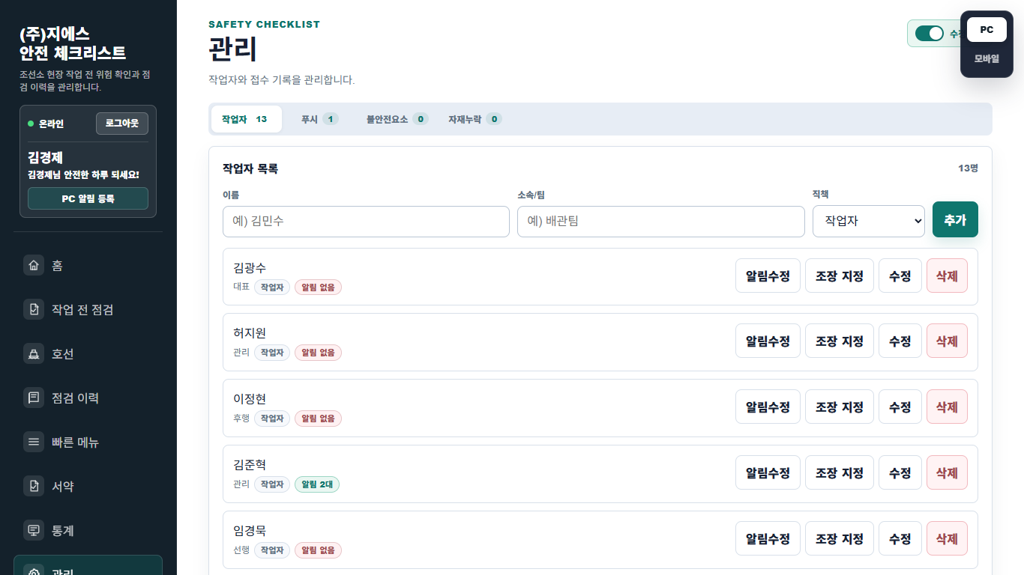
GS SAFETY CHECKLIST
ADMIN
15. 작업자와 알림 기기 관리
작업자 관리
1
관리 메뉴에서 작업자 탭을 엽니다.
1
2
작업자 카드의 알림 배지를 확인합니다.
2
3
3
알림수정으로 기기명/상태/삭제를 관리합니다.
GS 안전 체크리스트 사용설명서
ADMIN
17

Slide 18
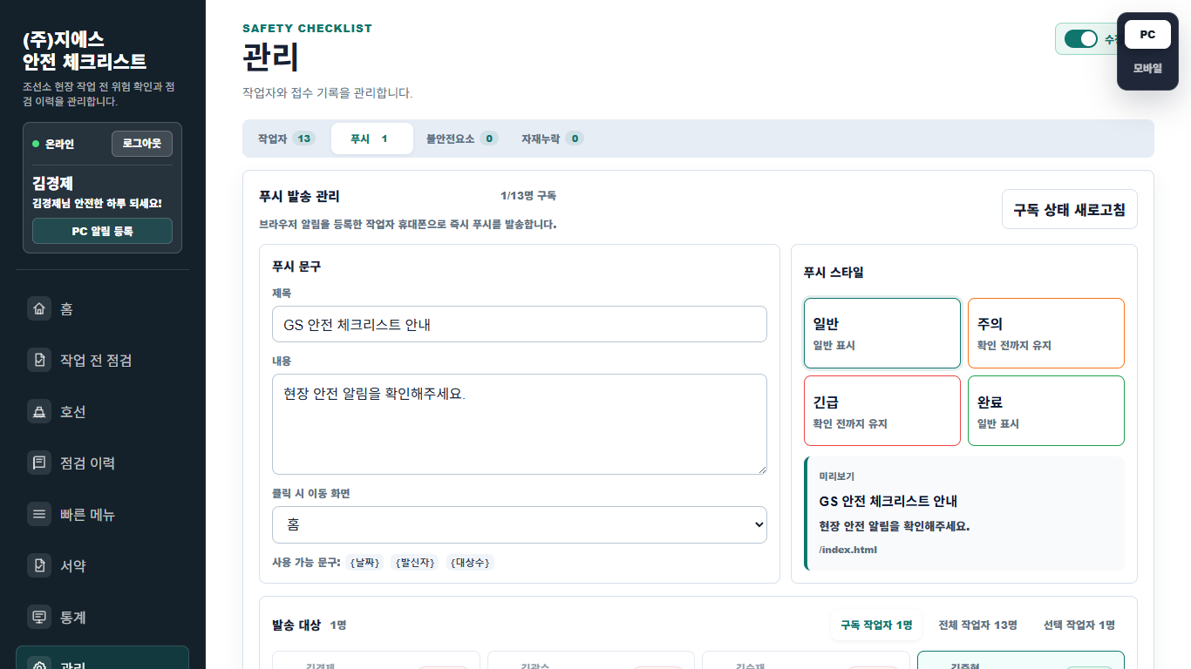
GS SAFETY CHECKLIST
PUSH
16. 관리 > 푸시 발송
수동 푸시
1
제목과 내용을 입력합니다.
2
일반/주의/긴급/완료 스타일을 선택합니다.
1
2
3
구독/전체/선택 작업자 중 대상을 고릅니다.
4
미리보기 확인 후 즉시 발송합니다.
3
4
관리자 수정 모드와 조장/총무/관리 권한이 모두 필요합니다.
GS 안전 체크리스트 사용설명서
PUSH
18

Slide 19
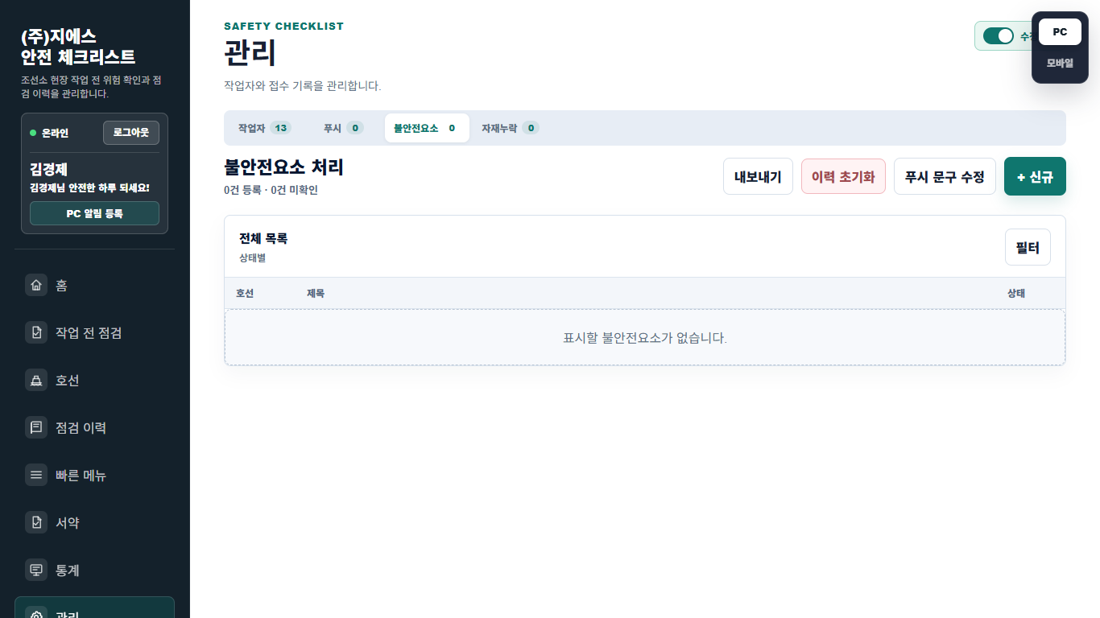
GS SAFETY CHECKLIST
ADMIN
17. 불안전요소 처리
접수 처리
1
관리 메뉴에서 불안전요소 탭을 엽니다.
1
2
3
2
내보내기 또는 이력 초기화를 수행합니다.
3
신규 버튼으로 관리자 직접 등록도 가능합니다.
GS 안전 체크리스트 사용설명서
ADMIN
19

Slide 20
운영 전 마지막 확인
좌측 상태가 온라인인지 확인
기준 주소
1
https://gs-safety-checklist.vercel.app
version 0.5
2
작업자 로그인과 사번 검증 확인
3
오늘 호선과 작업지시서가 맞는지 확인
4
푸시 대상 작업자의 휴대폰 알림 등록 확인
5
운영 푸시는 테스트 문구와 구분해서 발송
GS 안전 체크리스트 사용설명서
CHECKLIST
20

